Slide 1
Mécanismes de la conduction électrique dans les solides.
AGREGATION 2019

Slide 2
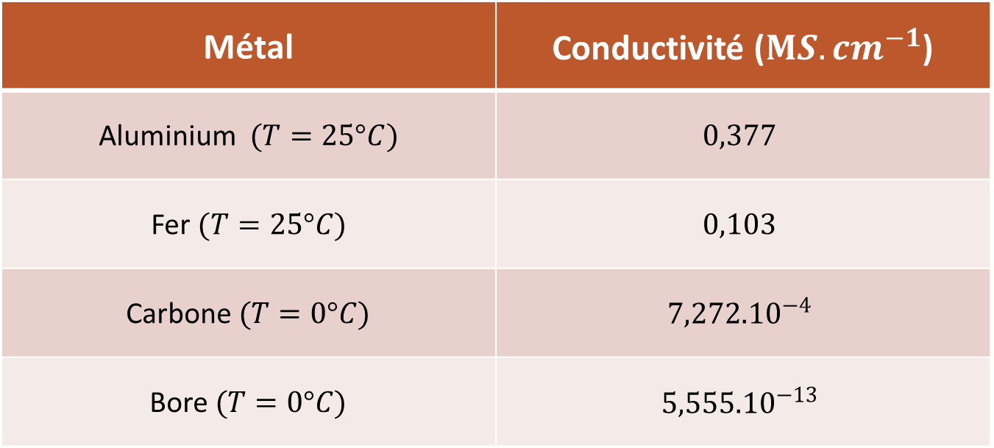
Conductivité électrique de solides
Métal | Conductivité ($MS.cm^{−1}$)
Aluminium $(T=25°C)$ | $$0,377$$
Fer $(T=25°C)$ | $$0,103$$
Carbone $(T=0°C)$ | $${7,272.10}^{−4}$$
Bore $(T=0°C)$ | $${5,555.10}^{−13}$$

Slide 3
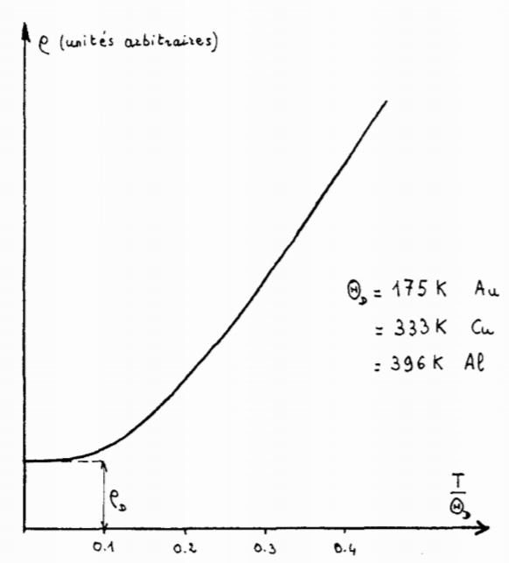
Limites du modèle de Drüde
Source : BUP n°550

Slide 4
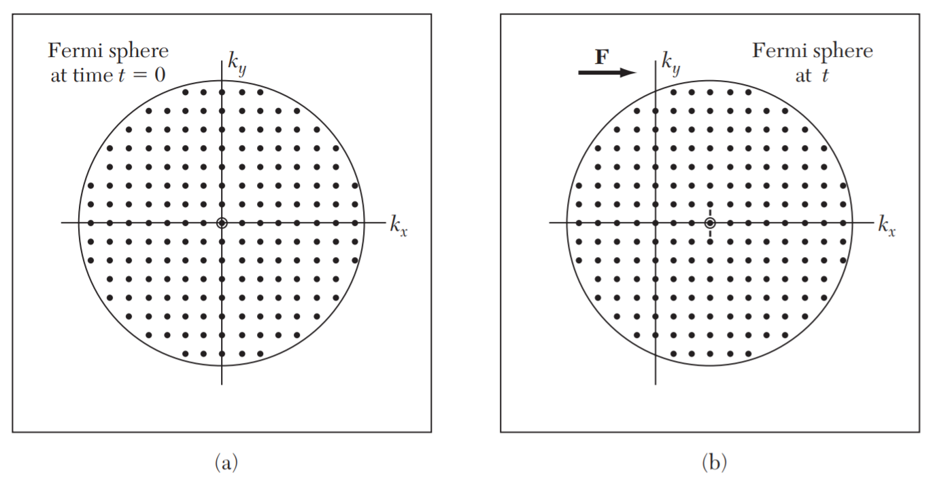
Gaz d’électrons libres de Fermi

Slide 5
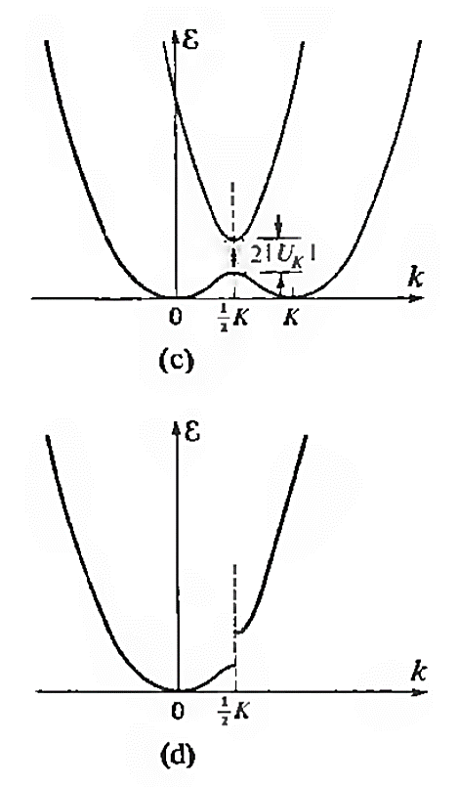
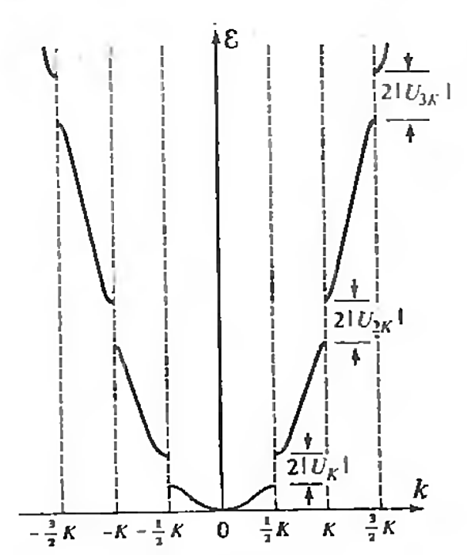
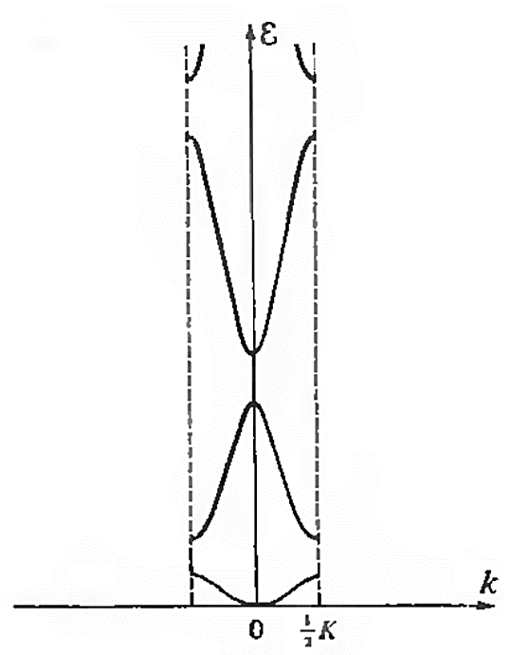
Structure de bandes
Schéma en zones étendues
Schéma en zone réduite
Solid State Physics, Ashcroft & Mermin

Slide 6
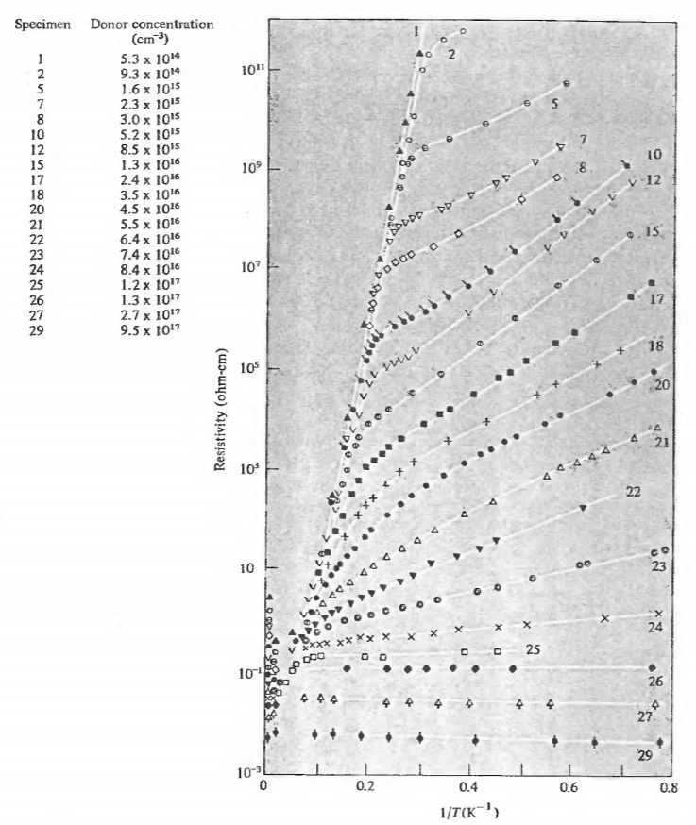
Résistivité des semi-conducteurs

